Slide 1
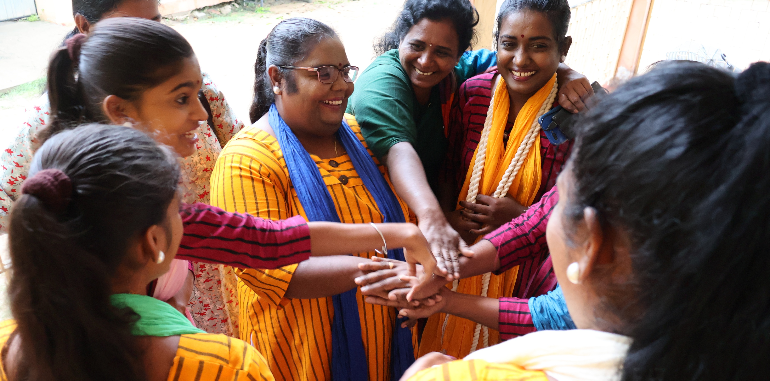
Quiz om världen
Kvinnorättsprojekt i Sri Lanka.
Foto: Wanweena Tangsathianraphap, Diakonia

Slide 2
FRÅGA 1
Vilket år bildades Diakonia?
1960
1966
1976

Slide 3

SVAR
B) 1966
Ja, det är sant – 2026 är ett jubileumsår!
I 60 år har Diakonia arbetat på kyrkornas uppdrag för en rättvis, jämlik och hållbar värld.

Slide 4
FRÅGA 2
Vad hette organisationen, som så småningom blev Diakonia, från början?
Frikyrkan hjälper
Bröd till bröder
Ge för livet

Slide 5
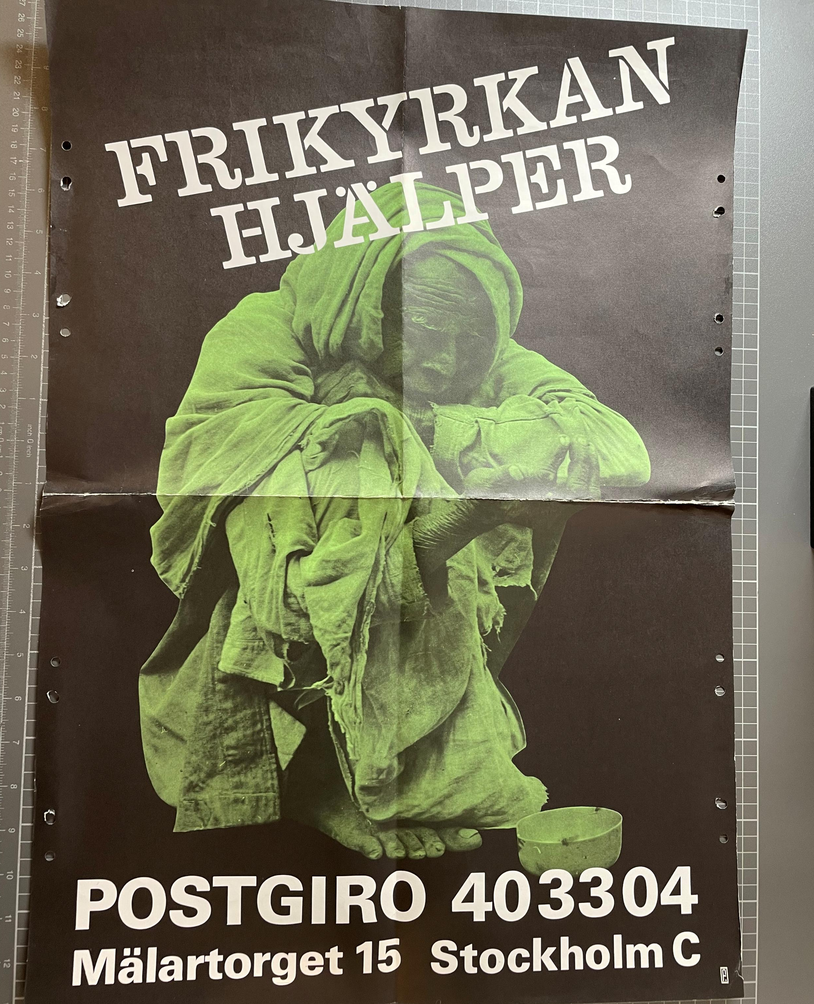
SVAR
A) Frikyrkan hjälper
Inom ramen för Sveriges Frikyrkosamråd formades det gemensamma initiativet vid namnet Frikyrkan hjälper. 1984 fick organisationen namnet Diakonia.

Slide 6
FRÅGA 3
Ett av Diakonias huvudområden är demokrati. Hur många procent av världens befolkning lever inte i demokratier?
60%
15%
72%

Slide 7
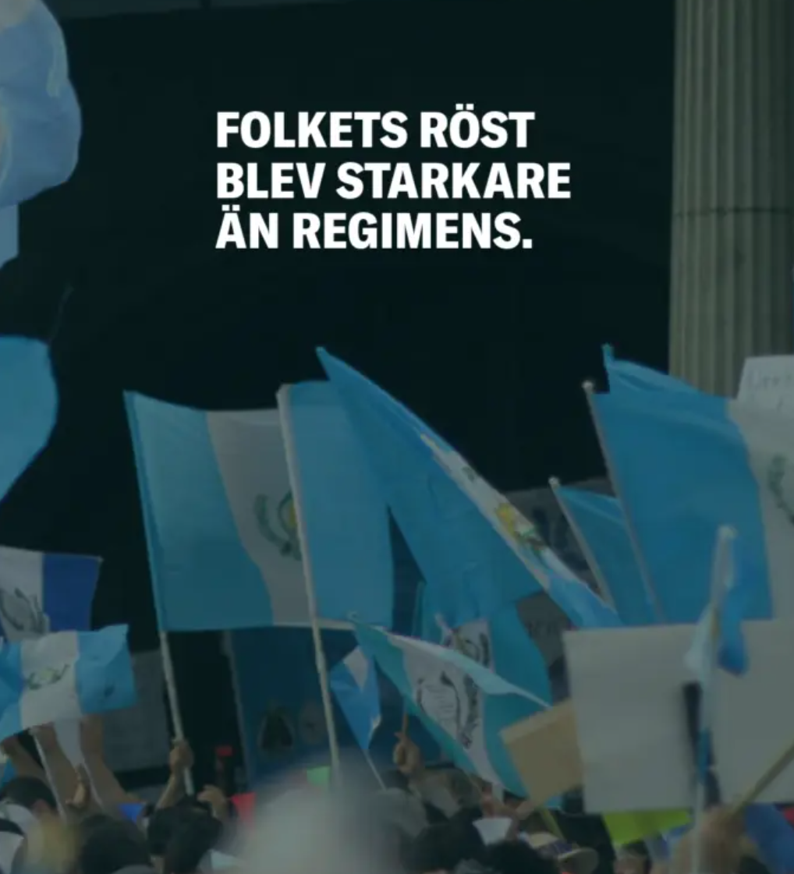
SVAR
C) 72%
Det är den högsta siffran sen 1978. Men bistånd kan motverka utvecklingen. Ett exempel är Guatemala där stödet till civilsamhället inför valet 2023 gjorde att folket mobiliserades för frihet. Många i Guatemala vittnade efter det framgångs-rika valet om hur viktig roll Sveriges bistånd hade i kampen för demokrati.
Bild från demonstrationer i Guatemala
Foto: Lucía Reinoso

Slide 8
FRÅGA 4
Ett av biståndets mål är att hjälpa människor som lever i fattigdom och förtryck. Ungefär hur många människor lever idag i extrem fattigdom?
700 miljoner
200 miljoner
500 miljoner

Slide 9
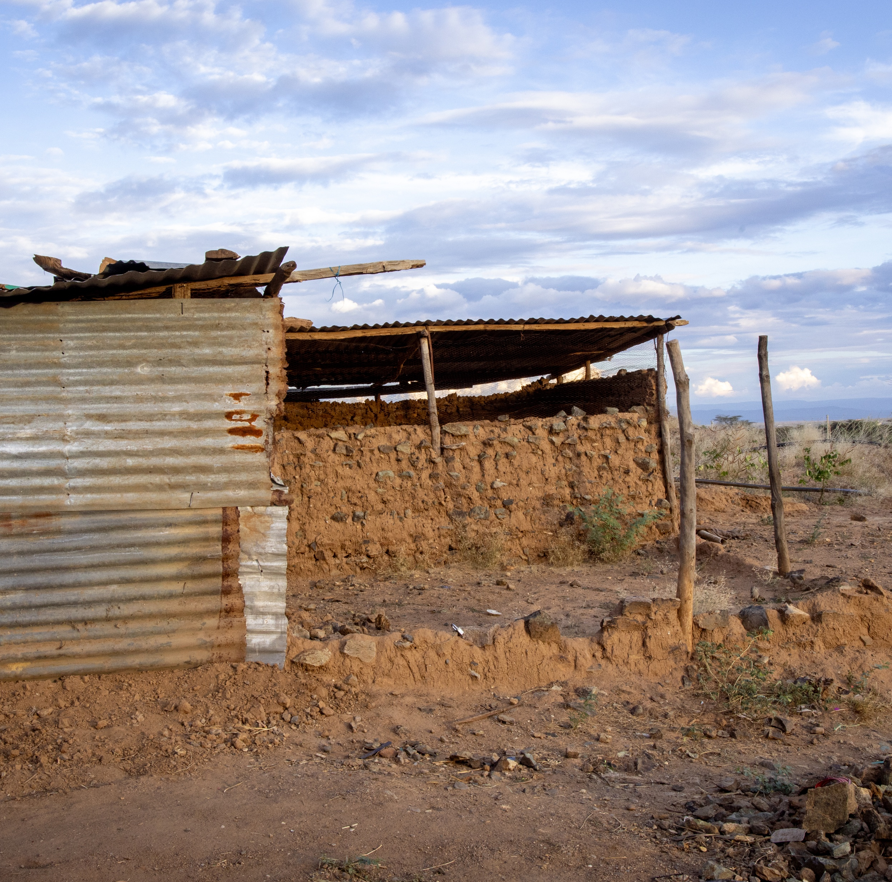
SVAR
A) Omkring 700 miljoner.
Det är drygt 9 % av världens befolkning. Ungefär hälften är barn och unga under 18 år.
Bild från Baringo, Kenya
Foto: Sima Diab

Slide 10
FRÅGA 5
Ett annat av Diakonias huvudområden är jämställdhet. FN-organet UNDP har räknat ut hur lång tid vi har kvar till en jämställd värld med dagens takt. Hur många år tror ni vi har kvar?
25 år
100 år
300 år

Slide 11
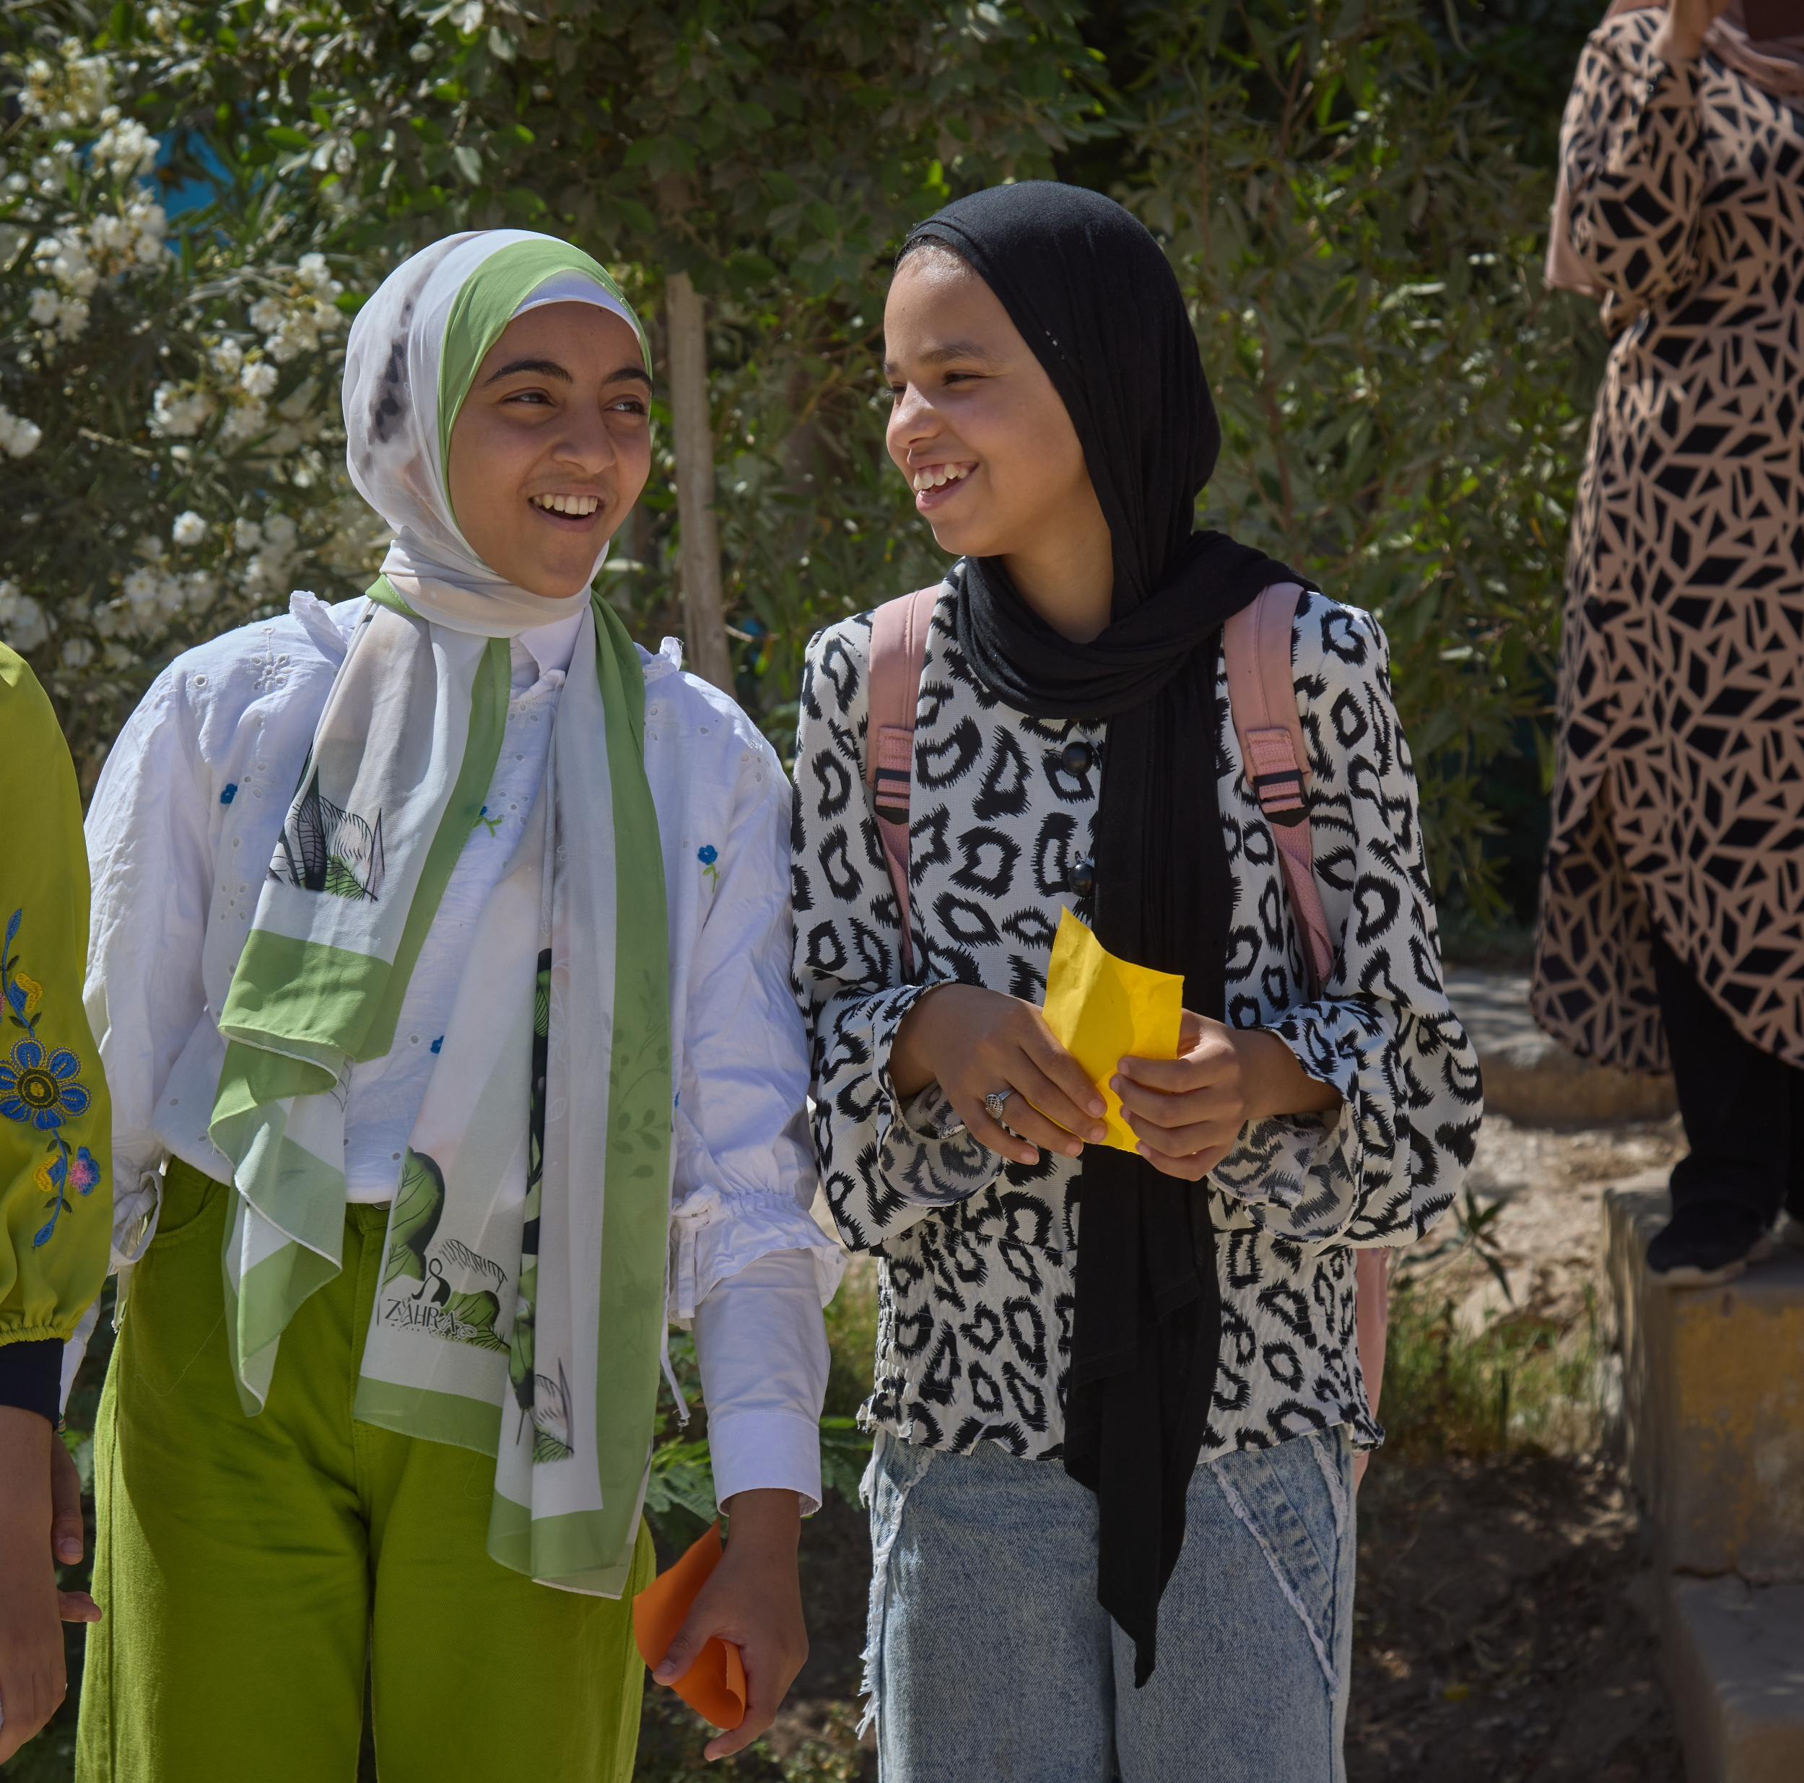
SVAR
På bilden: Mona Farghaly och Sara Othman Abdel Rehim Hamdan Foto: Sima Diab
C) Så mycket som 300 år!
Sverige har dragit ner på jämställdhetsbiståndet samtidigt som vi vet att jämställdhet gör världen säkrare.
Bilden är från Diakonias Skolprojekt i Egypten där flickor och pojkar får gå i skolan på lika villkor.

Slide 12
FRÅGA 6
Men faktum är att mycket i världen har blivit bättre. Mellan åren 1990-2015 så skedde en dramatisk förändring i antalet människor som lever i extrem fattigdom. Hur mycket minskade den?
10%
25%
50%

Slide 13
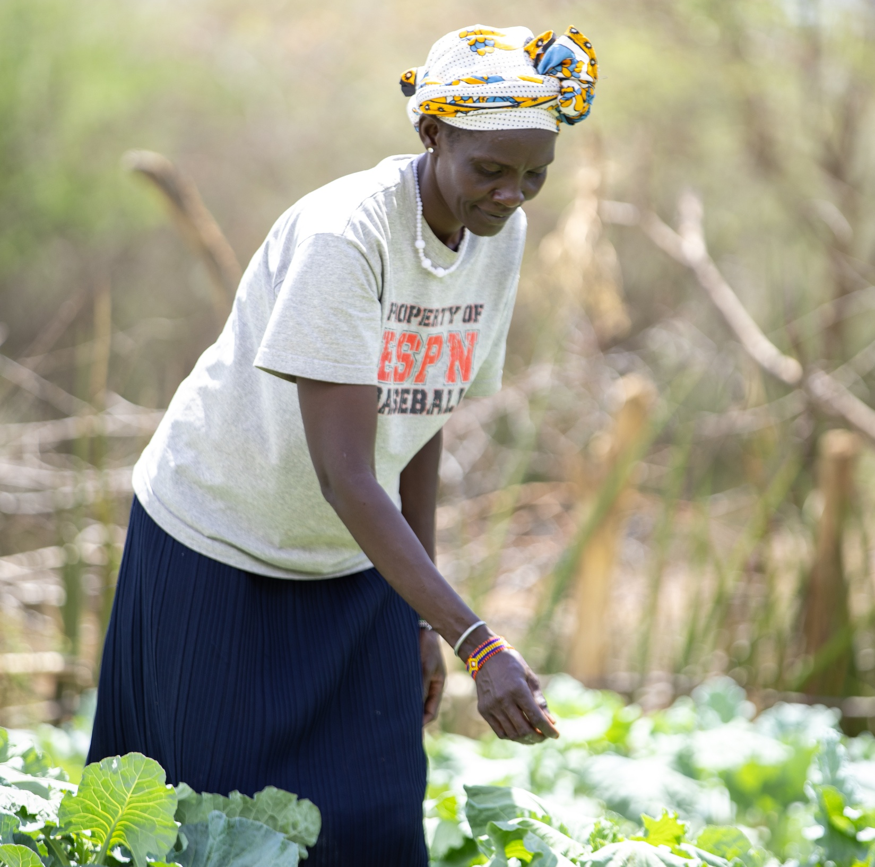
SVAR
På bilden: Eunice Luka, Baringo, Kenya
Foto: Lamech Mutava
C) 50%
Det innebär att en miljard människor lyftes ur fattigdom. Även om pandemin gjorde att många människor knuffades tillbaka i fattigdom är det viktigt att vi påminner oss om att vi tillsammans kan göra världen bättre.
Det är även ett tydligt exempel på vad biståndet gör för skillnad.

Slide 14
FRÅGA 7
Rätten till utbildning är en del av de mänskliga rättigheterna. År 1970 gick cirka 64 % av världens flickor i grundskolan. Vad är den siffran idag?
50%
90%
70%

Slide 15
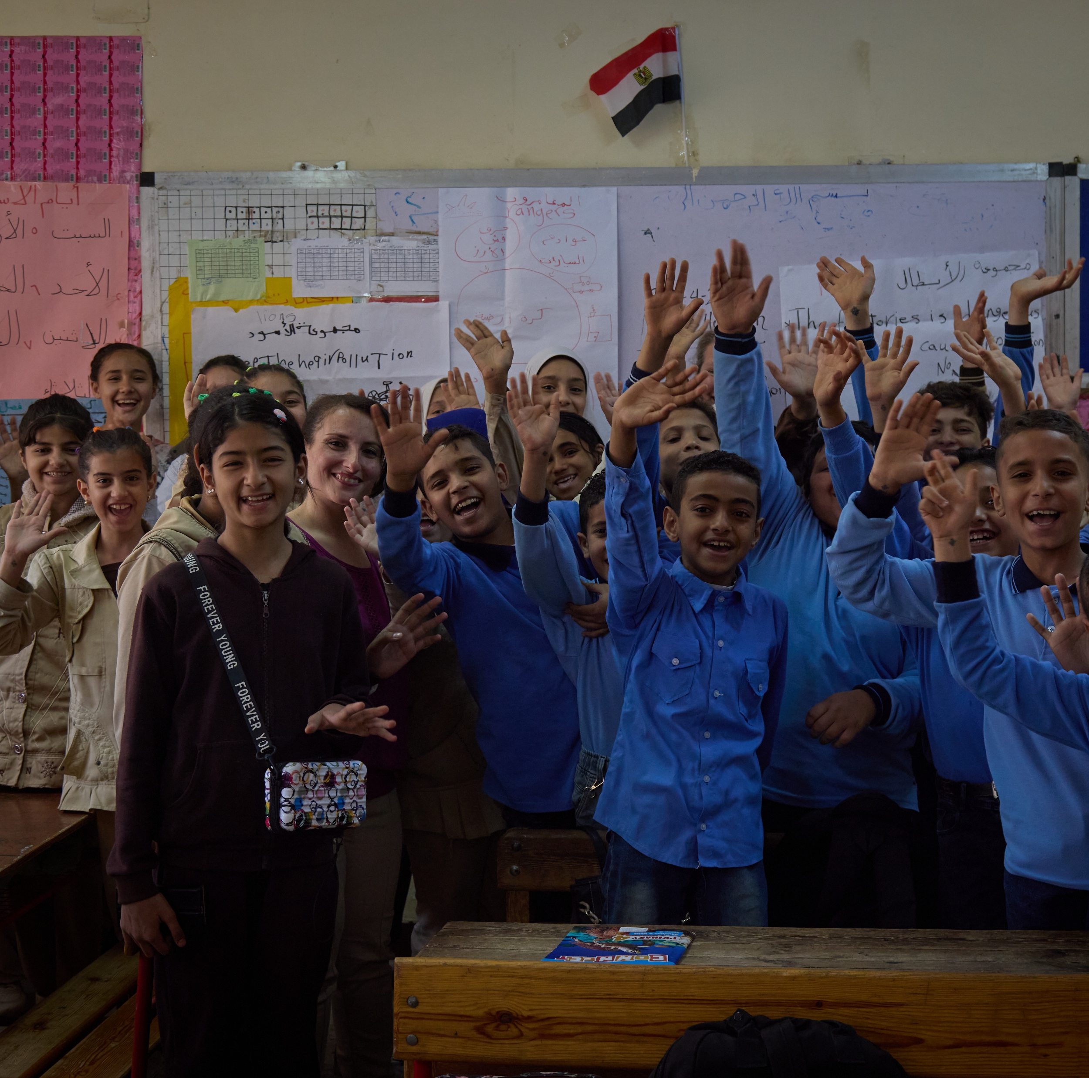
SVAR
C) Ca 90%
Det innebär att miljontals flickor har fått möjlighet att forma sina egna liv, ta sig ur fattigdom och bidra till utvecklingen i sina samhällen.
Diakonia arbetar med utbildning bland annat genom Skolprojektet i Egypten.
Bild från Diakonias Skolprojekt i Egypten.
Foto: Sima Diab

Slide 16
FRÅGA 8
Vilket år beslutade Sveriges riksdag att ge 1 % av Sveriges bruttonationalinkomst (BNI) i bistånd?
1968
1988
1998

Slide 17
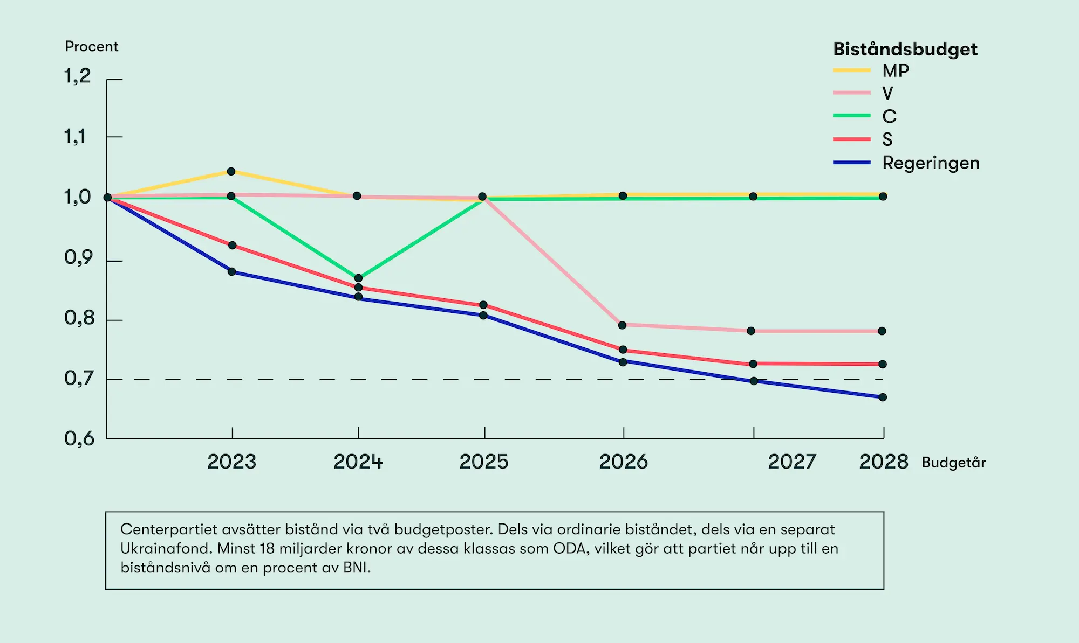
SVAR
A) 1968
Under 1970-talet nåddes nivån för första gången. Sverige har, fram till de senaste årens nedmontering, varit ett föredöme både i fråga om storlek i relation till BNI och i kvalité på biståndet.
Biståndsviljan hos det svenska folket är stor. En majoritet är för ett starkt bistånd och Diakonia hoppas att partierna lyssnar på folket.
Grafen visar hur mycket pengar riksdagspartierna
budgeterar till svenskt bistånd (okt 2025).

Slide 18
Räkna ihop era svar och utse en vinnare!
Tack för att ni var med och tävlade!

